Slide 1

Ordenador de oficina

Slide 2
Opción más barata
Es la opción más económica y el más lento

Slide 3
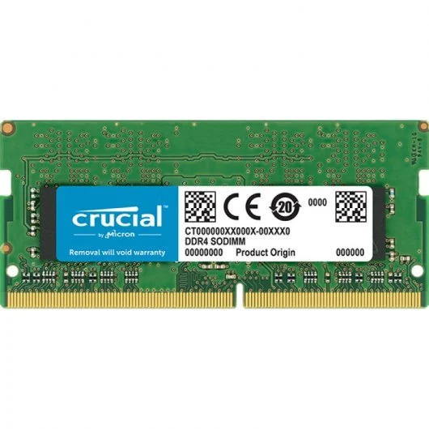
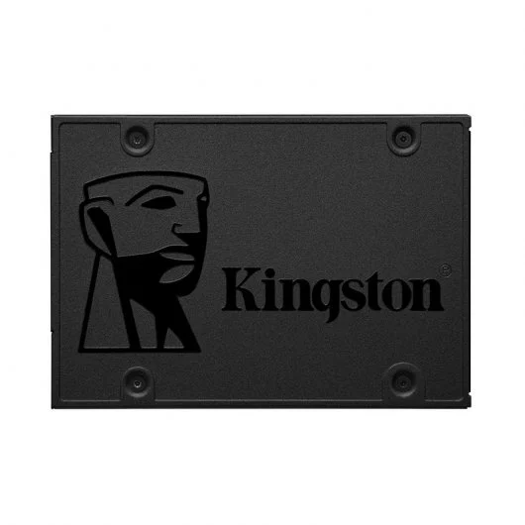
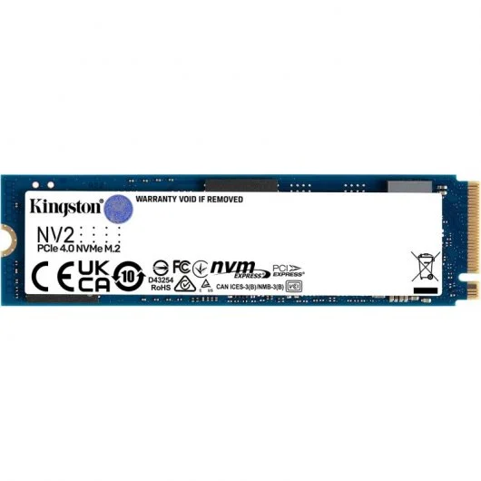
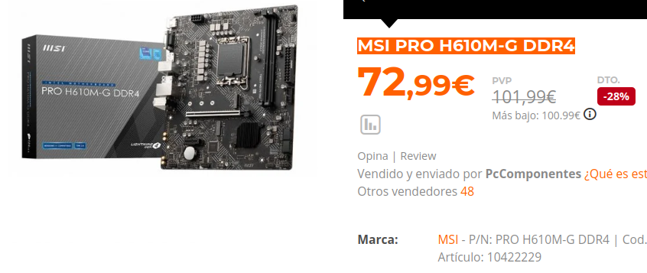
Especificaciones
RAM: Crucial SO-DIMM DDR4 2666MHz 4GB (19,11 euros)
Disco duro:
  1 Opcion Kingston A400 SSD 480GB (39,99 euros) Más lento, pero mas capacidad de almacenamiento
  2 Opcion Kingston NV2 250GB SSD PCIe 4.0 NVMe (m.2) (34,31 euros) Más rápido pero menos capacidad
Procesador: Intel Pentium G7400 3.7GHz (104,99 euros)
Placa base: MSI PRO H610M-G DDR4 (72,99 euros)

Slide 4
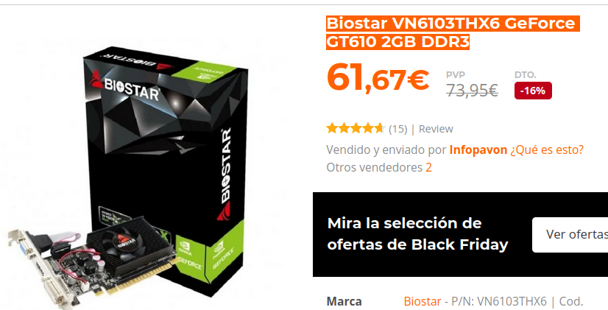
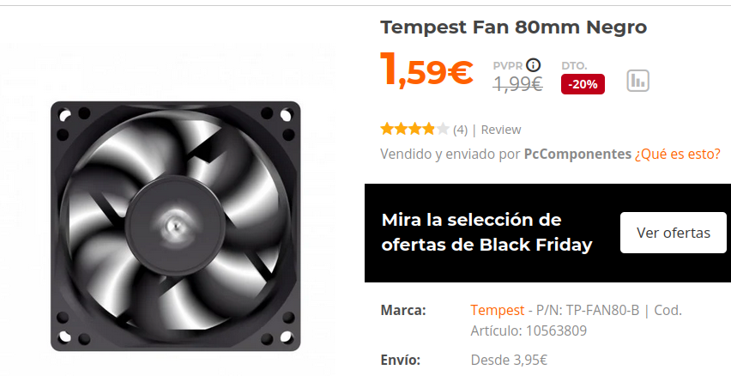
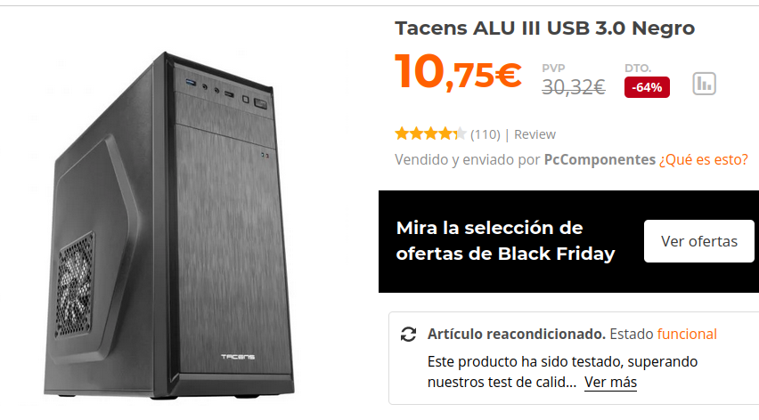
Especificaciones
Grafica: Biostar GeForce GT610 2gb DDR3 (61,67)
Fuente de alimentación: Enermax CyberBron 500W 80 plus bronze (42,50 euros)
Ventilador: 2x Tempest Fan 80mm (3,18 euros)
Caja Tacens ALU III (10,75 euros)

Slide 5
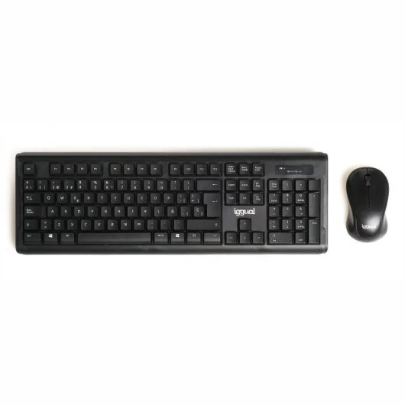
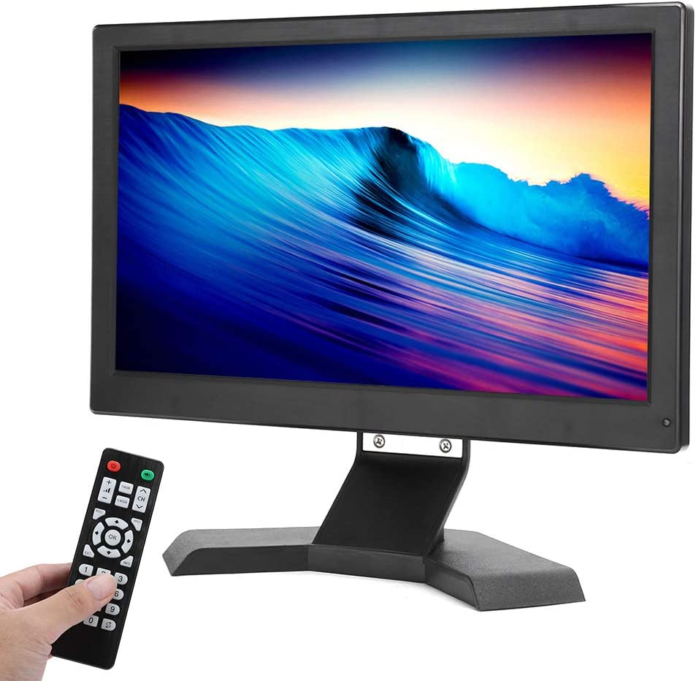
Especificaciones
Teclado + raton: Kit teclado y ratón inalámbricos (11,99 euros)
Monitor: Monitor LED IPS (88,15 euros)
Clave SO: Windows 11 Pro (9,80 euros)

Slide 6
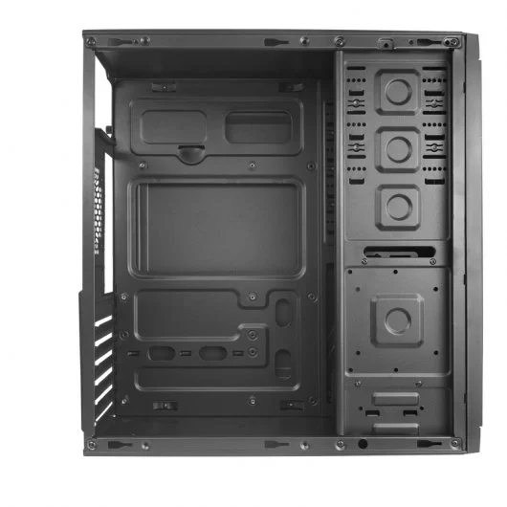
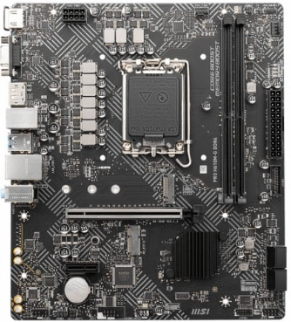

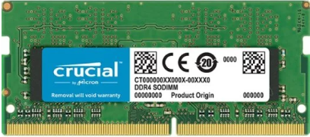
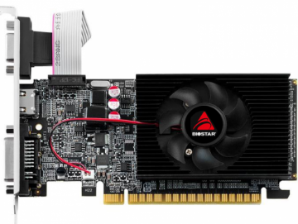
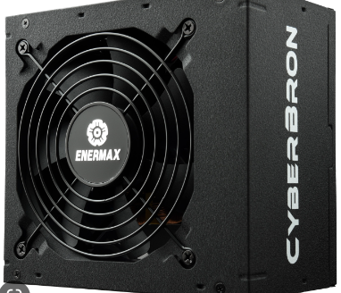
Total
449,69-455,32 euros dependiendo de que disco duro se elija

Slide 7
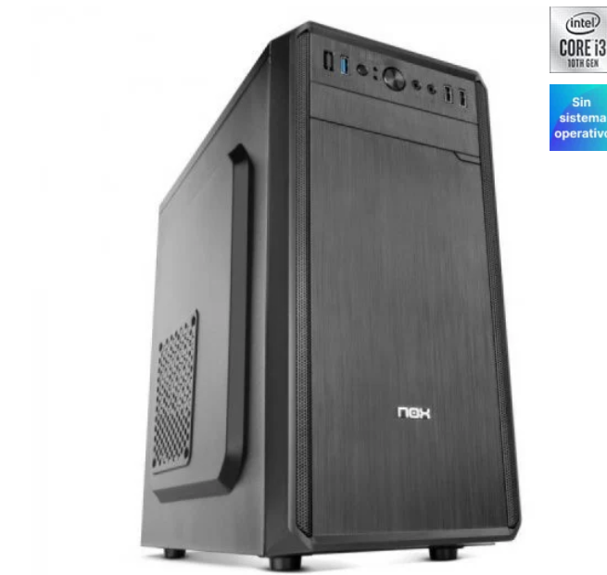
Opción 2
Opcion con mejor rendimiento para tareas de oficina que el anterior y que viene montado
Odenador: PcCom Basic Essential (398,78 euros)

Slide 8
Especificaciones
Caja Nox LITE 030 USB
Fuente de alimentacion de 500w
Procesador Intel Core i3-10100 3,6ghz
Grafica integrada: Gráficos HD Intel® 630
RAM: DDR4 2400MHz 8GB
Teclado + raton: Kit teclado y ratón inalámbricos (11,99 euros)
Monitor: Monitor LED IPS (88,15 euros)
Clave SO: Windows 11 Pro (9,80 euros)
Precio total: 508,63 con clave de sistema operativo, 498,83 sin ella.

Slide 9
Opcion 3
Esta es la mejor opción aunque se pase un poco de los 500 euros, al ser para oficina con una gráfica integrada llega, por lo que opto por un procesador más potente para las tareas de oficina

Slide 10
Especificaciones
Disco duro:
  1 Opcion Kingston A400 SSD 480GB (39,99 euros) Más lento, pero mas capacidad de almacenamiento
  2 Opcion Kingston NV2 250GB SSD PCIe 4.0 NVMe (m.2) (34,31 euros) Más rápido pero menos capacidad
RAM: Crucial SO-DIMM DDR4 2666MHz 4GB (19,11 euros)
Placa base: MSI PRO H610M-G DDR4 (72,99 euros)

Slide 11
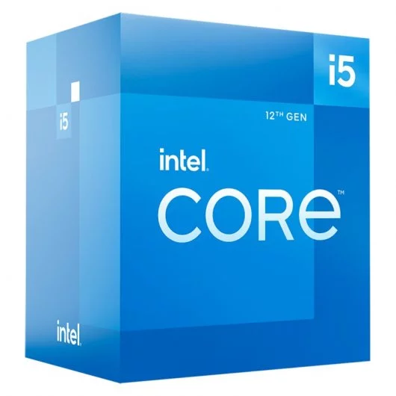
Especificaciones
Procesador: I5-12400 con gráficos integrados (240 euros)
Fuente de alimentación:
  Opcion 1: Enermax CyberBron 500w 80 Plus Bronze (42,50 euros)
  Opcion 2: Silverstone SST-ST40F-ES230 400W 80 plus (34,99 euros)
Caja Tacens ALU III (10,75 euros)

Slide 12
Especificaciones
Teclado + raton: Kit teclado y ratón inalámbricos (11,99 euros)
Monitor: Monitor LED IPS (88,15 euros)
Precio total con las opciones 1: 512,29 euros
Precio total con las opciones 2: 525, 48

Slide 13
Comparacion precio
Opción 1 | Opción 2 | Opción 3
449,69-455,32 con SO | 498,83 Sin SO | 512,29-525,48 sin SO
Más económico | 508,63 con SO | Más caro
Peor de las 3 opciones | Premontado, mejor que la 1 | La mejor opción de las 3

